Slide 1
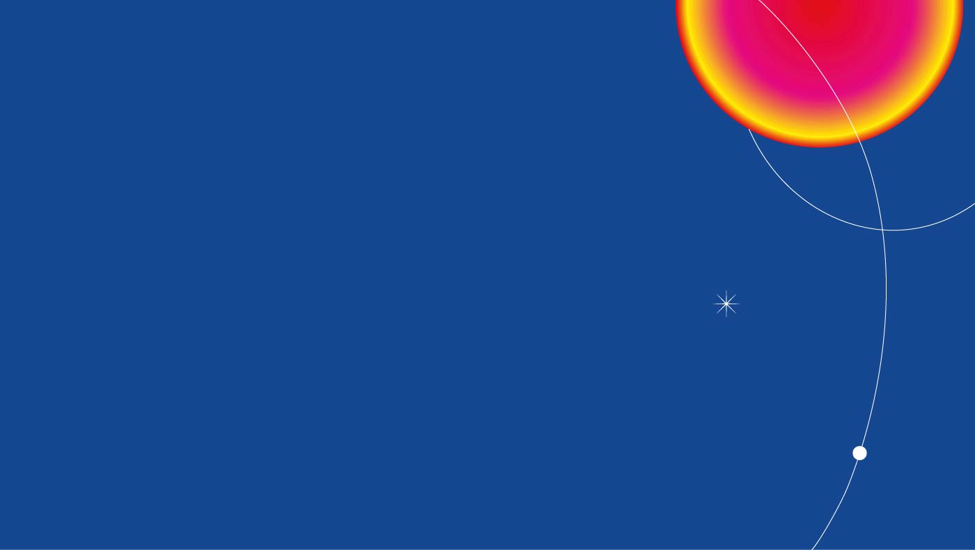
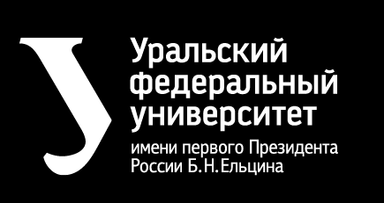

Задача семантической сегментации
Особенности семантической сегментации.
Курс: Компьютерное зрение. Тема 3.1.
Ронкин Михаил Владимирович
к.т.н. доцент ИРИТ-РТФ, УРФУ
Проект реализуется победителем Конкурса на предоставление грантов преподавателям магистратуры 2020/2021 благотворительной программы «Стипендиальная программа Владимира Потанина» Благотворительного фонда Владимира Потанина

Slide 2
Задачи компьютерного зрения
Среди основных задач компьютерного зрения могут быть выделены следующие задачи, которые как правило справедливы как для отдельных изображений, так и для видео-сцен.
Классификация (рассмотрена в предыдущем модуле).
Обнаружение объектов (Object Detection).
Сегментации классов объектов и сцен (Semantic Segmentation).
Экземплярная сегментация (Instance Segmentation).

Slide 3

Особенности функции потерь
Несбалансированные классы.
Объекты разных масштабов.
Фон может быть фактором дисбаланса.
Можно выделить границы объекты, а можно весь объект – функции потерь должны быть разные.
Семантическая сегментация = это попиксельная многоклассовая классификация.
Справочно: часто выборка не сбалансирована - тогда следует использовать соответствующие подходы компенсации дисбаланса:
Взвешенная кросс-энтропия
$L_{i}=−wy_{i}\log{{\hat{y}}_{i}} −(1−y_{i})\log\left({1−\hat{y}}_{i}\right)$
Вес $w$выбирается обратно пропорционально относительному объему класса 1.
Многоклассовая фокальная функция потерь
$$L_{i}=\sum_{c=0}^{C−1}{α_{c}{\left({1−\hat{y}}_{ic}\right)}^{γ}y_{ic}\log{{\hat{y}}_{ic}}}$$
Параметр $α и γ$ выбираются обратно пропорционально объему класса.

Slide 4

Функция потерь межканальная классификация
Возможны несколько типов функций потерь
Попиксельная классификация (напр. кросс-энтропия )
$$L_{i}=\sum_{w=0,h=0}^{W−1,H−1}{\sum_{c=0}^{C−1}{y_{icwh}\log{{\hat{y}}_{icwh}}}}$$
Геометрическая оценка площади классов, например, пересечение по площади
$$L_{i}=IoU=\frac{\left|A∩B\right|}{\left|A∪B\right|}=\frac{\left|A∩B\right|}{\left|A\right|+\left|B\right| −\left|A∩B\right|}$$
$$Dice=\frac{2\left|A∩B\right|}{\left|A\right|+\left|B\right|}$$
Геометрическая оценка только по границам классов (например, расстояние Хаусдорфа)
$$L_{i}=\max_{\hat{y}}\left[\min_{y}{{\left\|y−\hat{y}\right\|}_{2}^{2}}\right]$$
Обратите внимание Dice после Sigmoid/softmax
Можно выделить границы объекты, а можно весь объект – функции потерь должны быть разные.

Slide 5
Задача сегментации – deep learning FCN
Идея FCN – замена классифицирующего головного слоя на расширение результата до размера входного слоя
Полностью сверточная сеть.
Используется кодировщик предобученной сети классификатор
Головня часть – также сверточные слои.
Выход последней карты прзнаков передискретизируются в размер изображения
Для каждого пикселя выбирается значение с максимальным score
Остальные значения – нули.
Принцип аналогичный one-hot-encoding

Slide 6
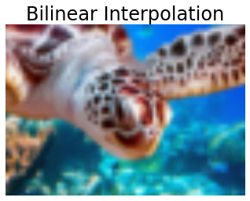

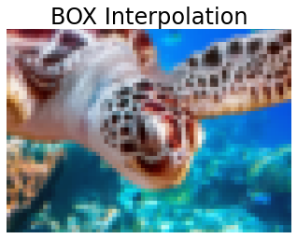
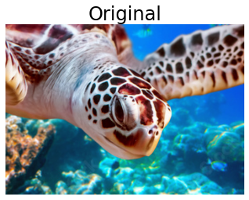
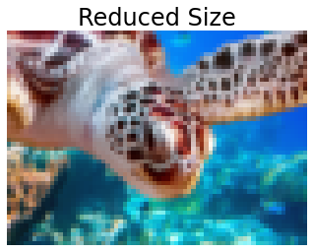

Методы повышающей интерполяции
Метод ближайших соседей $r_{ij} =\tilde{r} для ij∈R$
Метод гвоздя $r_{ij} =\tilde{r} or 0;$
Метод билинейной интерполяции.
Метод бикубической интерполяции.
Метод низкочастотной фильтрации (или например, Ланцоша).

Slide 7
Билинейная интерполяция

Slide 8

Транспонированная свертка
Свертка
$$r=x∗r→x×k$$
где $x×k$ произведение соответствующих матриц
Обратная свертка
$$x=\frac{k^{T}×r}{k×k^{T}}$$
Транспонированная свертка
$$x=k^{T}×r→x=k^{T}∗r$$
Транспонированная свертка с шагом позволяет расширить результат
На практике операцию $⋅^{T}$ можно опустить
Для повышения размерности транспонированная свертка должна быть с шагом >1

Slide 9
Свертка высокого разрешения
В основе техники идея перемешивания карт признаков (shuffle pixels)
Свертка выполняется в два этапа.
Необходимое число карт признаков генерируется свертками 1×1.
Дальше из карт признаков собирается итоговое изображение.

Slide 10

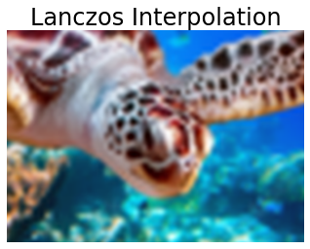

Методы повышающей интерполяции
Метод ближайших соседей $r_{ij} =\tilde{r} для ij∈R$
Метод гвоздя $r_{ij} =\tilde{r} or 0;$
Метод билинейной интерполяции.
Метод бикубической интерполяции.
Метод низкочастотной фильтрации (или например, Ланцоша).

Slide 11

Справочно функция потерь для несбалансированных выборок
Бинарная кросс-энтропия
$$L_{i}=−y_{i}\log{{\hat{y}}_{i}} −(1−y_{i})\log\left({1−\hat{y}}_{i}\right)$$
Взвешенная бинарная кросс-энтропия
$L_{i}=−wy_{i}\log{{\hat{y}}_{i}} −(1−y_{i})\log\left({1−\hat{y}}_{i}\right)$
Вес $w$выбирается обратно пропорционально относительному объему класса 1.
Бинарная фокальная модификация функции потерь.
$L_{i}=α{\left({1−\hat{y}}_{i}\right)}^{γ}y_{i}\log{{\hat{y}}_{i}}+\left(1−α\right)$ ${\hat{y}}_{i}^{γ}\log\left({1−\hat{y}}_{i}\right)$
Параметр $α и γ$ выбираются обратно пропорционально объему класса 1.
Многоклассовая фокальная функция потерь
$$L_{i}=\sum_{c=0}^{C−1}{α_{c}{\left({1−\hat{y}}_{ic}\right)}^{γ}y_{ic}\log{{\hat{y}}_{ic}}}$$
Можно выделить границы объекты, а можно весь объект – функции потерь должны быть разные.

Slide 12
Задачи компьютерного зрения
Среди основных задач компьютерного зрения могут быть выделены следующие задачи, которые как правило справедливы как для отдельных изображений, так и для видео-сцен.
Классификация (рассмотрена выше).
Обнаружение объектов (Object Detection).
Сегментации классов объектов и сцен (Semantic Segmentation).
Экземплярная сегментация (Instance Segmentation).
Сегментации объектов и сцен (Panoptic Segmentation).
Поиск и выделения ключевых точек (Key-Point Detection).
Генерации изображений (Image Generation).
Повышение качества изображений и видео-сцен (Super-Resolution).
Преобразование изображений (раскрашивание, перенос стиля, удаление шумов, восстановление изображений и т.д.)
Выделение признаков (backbone, feature extractor) как правило един для всех задач,
Головные слои могут быть разными.

Slide 13
Задача сегментации – deep learning FCN
Идея FCN – расширить выходной слой до размера входного
Полностью сверточная сеть.
Используется кодировщик предобученной сети классификатор
Головня часть – также сверточные слои.
Выход последней карты прзнаков передискретизируются в размер изображения
для каждого пикселя выбирается значение с максимальным Score (ост. нули)

Slide 14
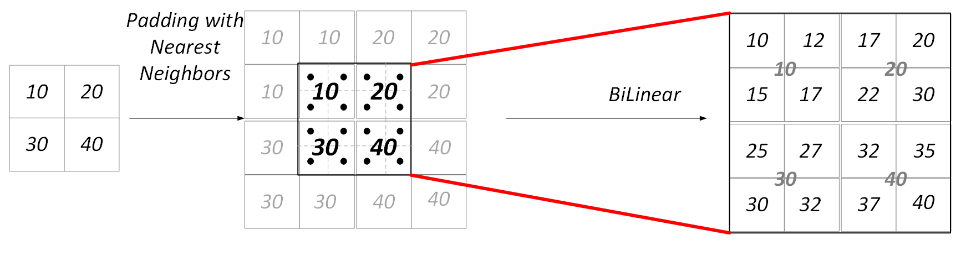
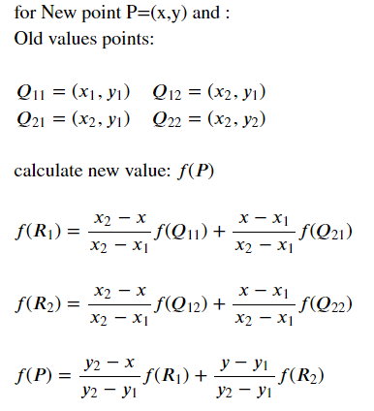
Билинейная интерполяция
Билинейная интерполяция

Slide 15
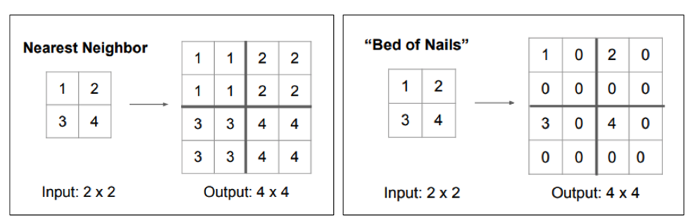
Методы повышающей интерполяции
Метод ближайших соседей $r_{ij} =\tilde{r} для ij∈R$
Метод гвоздя $r_{ij} =\tilde{r} or 0;$
Метод билинейной интерполяции.
Метод бикубической интерполяции.
Метод низкочастотной фильтрации (или например, Ланцоша).

